Slide 1
Sivistystoimialan ajankohtaiskatsaus
Kasvatus- ja opetuslautakunta 9.10. 2013

Slide 2
Valtuuston hyväksymän palveluverkkopäätöksen toimeenpano
Luostarivuoren ja Lyseon lukioiden yhdistäminen 1.8. 2016: hankeen projektia vetämään Lyseon lukion rehtori Johanna Levola-Lyytinen sekä tilatarveanalyysin tekeminen syksyllä 2013 sekä uusien opiskelijoiden informointi tammikuussa 2014.
Syvälahden koulun toiminnan aloittaminen 1.8. 2016: uusien oppilaiden informointi tammikuussa 2014 ja jaoston päätös oppilasalueesta syksyllä 2013.
Lyseon tilatarveanalyysin läpikäynti syksyllä 2013 Runosmäen koulun muuton vuoksi.
Runosmäen kirjaston tulevaisuus kiinteistö- ja vapaa-aikatoimialan käsissä.

Slide 3
Perusopetuksen ryhmäkokoasia
Asia herättää edelleen paljon julkista mielenkiintoa, mm. TS 3.10., Turkulainen 3.10.
POP-rahoitushaku tulee auki noin kuukauden kuluttua
Asia nyt kaupunginhallituksen ja valtuuston käsissä

Slide 4
Nuorten aikuisten osaamisohjelman haku
Kaupunginhallitus päätti hakea nuorten aikuisten osaamisohjelmaan kohdennettua rahoitusta seuraavasti:
115 opiskelijatyövuotta sivistystoimialan aikuiskoulutuksen tulosalueelle oppilaitosmuotoiseen ammatilliseen lisäkoulutukseen. Näistä 33 opiskelijatyövuotta kohdistuu vuonna 2013 aloittaneiden opintojen jatkamiseen.
102 ammatillisen lisäkoulutuksen oppisopimuspaikkaa ammatillisen koulutuksen tulosalueelle oppisopimustoimistoon. Näistä 17 paikkaa kohdistuu vuonna 2013 aloittaneiden opintojen jatkamiseen.
valtionavustusta hakevaan toimintaan ja tukitoimiin yhteensä 120.000 euroa.

Slide 5
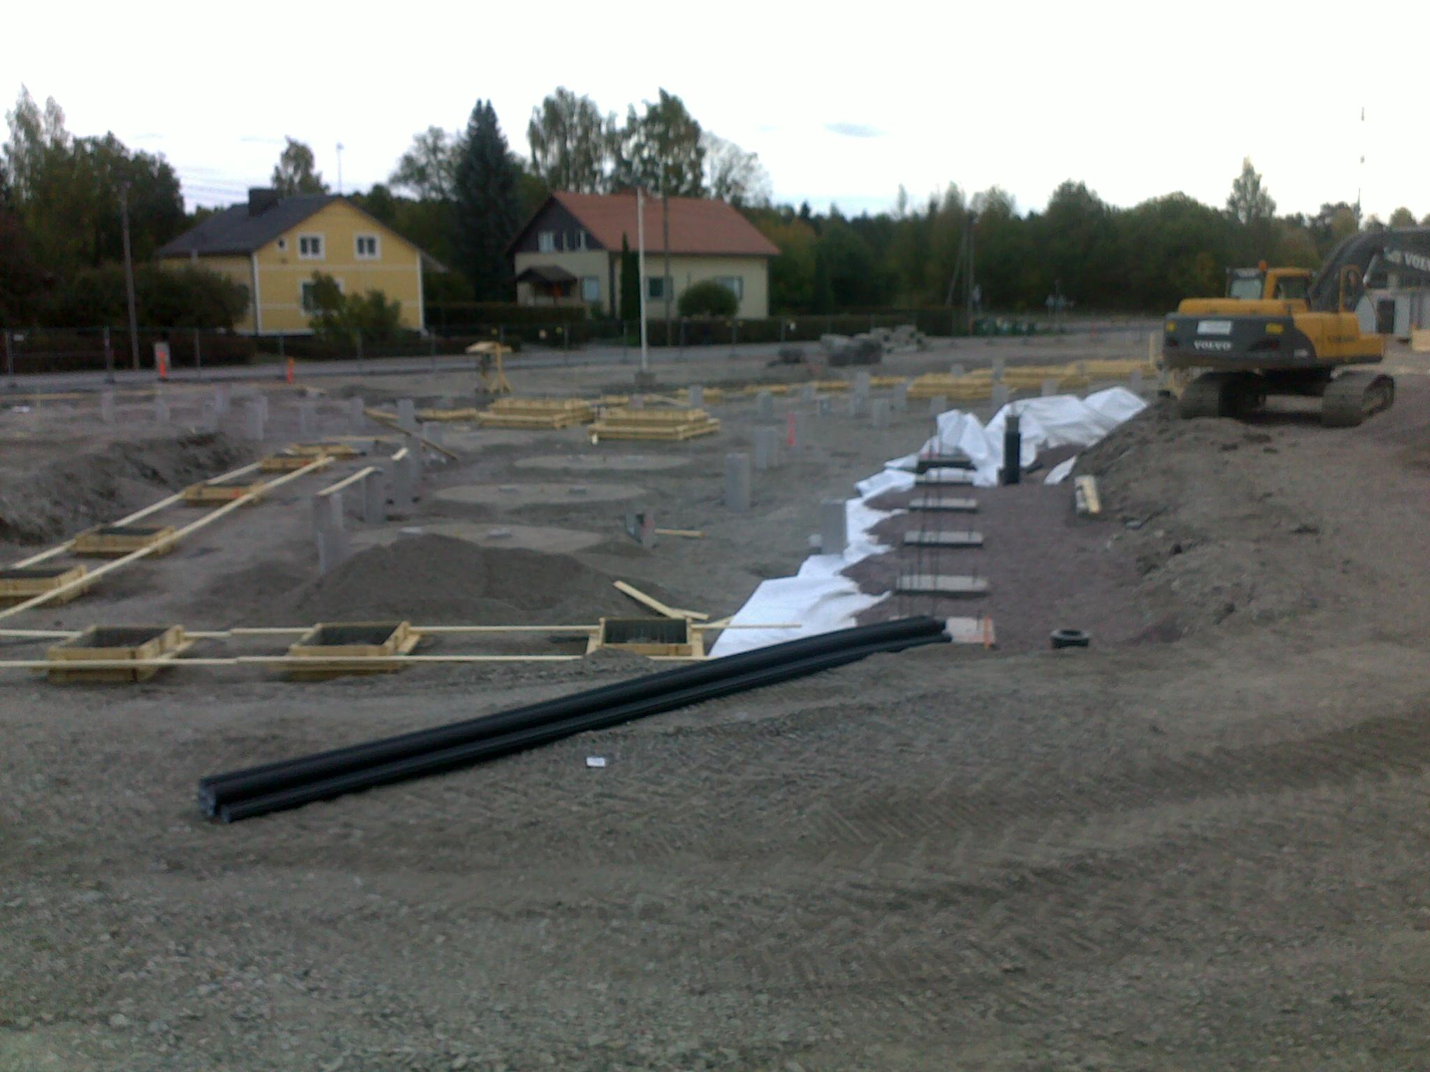
Braheskolan keskiviikkona 2.10. klo 18.

